Slide 1
第一章 reactJS概述

Slide 2
课程目标
学完本门课程后，你能够：
懂得什么是react
主要特点
如何使用

Slide 3
什么是reactJS？
React是Facebook开发的一款JS库。
使用这个库可以很方便的开发交互式的、具有表达力的和可重用的UI组件, 由数个独立的ui组件再组合成页面，它本身并不是一个框架，它只是视图层。
这种分割、复用组件的方式开发页面，我们称之为组件驱动开发。

Slide 4
reactJS的特点
虚拟dom
组件化开发
单向数据流，数据驱动
jsx

Slide 5
如何使用
在react下载即可 http://reactjs.cn/react/downloads.html，你也可以用过npm下载
引入react.js，react-dom.js 即可使用

Slide 6
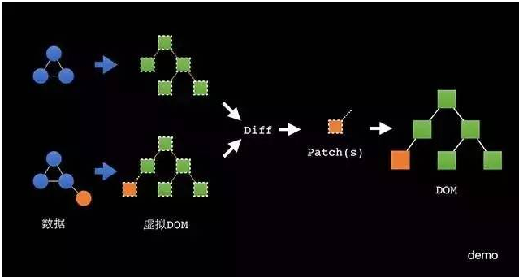
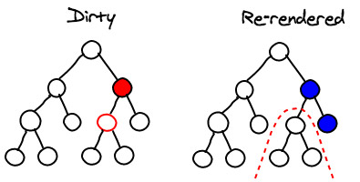
虚拟dom

Slide 7
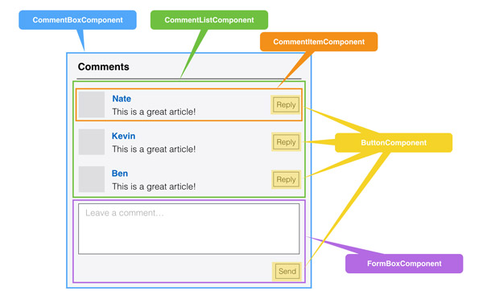
组件化开发
封装起来的具有独立功能的UI部件
单一逻辑

Slide 8
单向数据流
数据驱动ui
数据单一方向流动
state状态机制

